Slide 1
Die digitale Identität als ForscherIn pflegen – zwischen ResearchGate, Google Scholar und h-Index
Lambert Heller
Frühjahrstagung der DPG, AG Information Münster, 28. März 2017 #dpgms17

Slide 2
Agenda
Überleitung: Leiden Manifesto, neue Zitationsmetriken, neue Forschungsprodukte
101 Innovations Survey, oder: Wozu brauchen PhysikerInnen ResearchGate?
Was geht mit ResearchGate, und was nicht? Was mit Google Scholar?
ORCID und VIVO: Forschungsinformationen öffnen um Forschung besser entdecken und bewerten zu können?
@Lambo

Slide 3
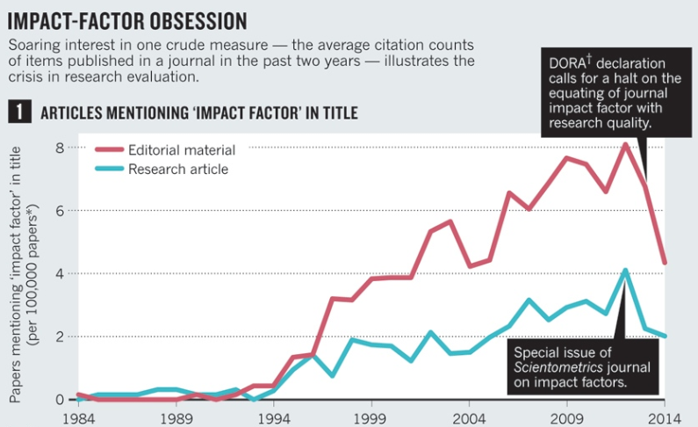
Leiden Manifesto (2014) Einige Kernaussagen
Quantitative sollte qualitative Bewertung unterstützen, nicht umgekehrt.
Forschung sollte anhand ihres eigenen Anspruchs bewertet werden.
“Allow those evaluated to verify data and analysis.”

Slide 4
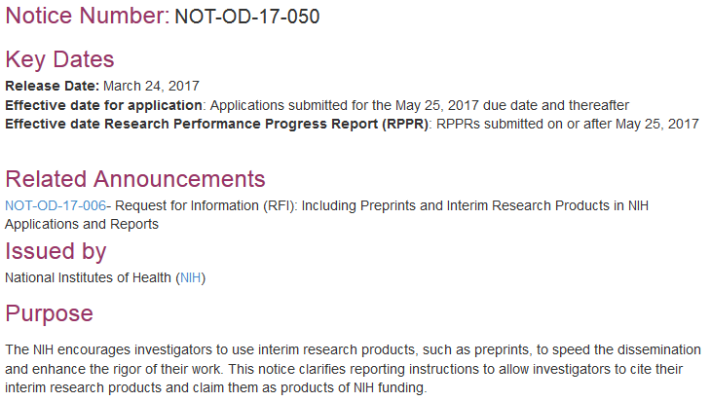
Welches Zitat zählt? Einige neuere Ansätze
„Forscher B hat den h-Index 7“: Von allen Artikeln des Forschers B wurden 7 jeweils mindestens 7 mal zitiert. (Nach Jorge Hirsch 2005) Einige Gemeinsamkeiten mit JIF, jedoch: Artikel des Forschers zählen, nicht das Journal; „Salami“-Publikationsstrategie wird nicht belohnt.
„Artikel X gehört zu 10% der meistzitierten Artikeln im Fach Y.“ – Solche Aussagen sind ein (nicht perfekter) Weg, nach Fächern zu normalisieren.
Preprints im CV und als „zitierfähige“ (Zwischen-)Produkte (NIH 2017), Open Peer Review:

Slide 5
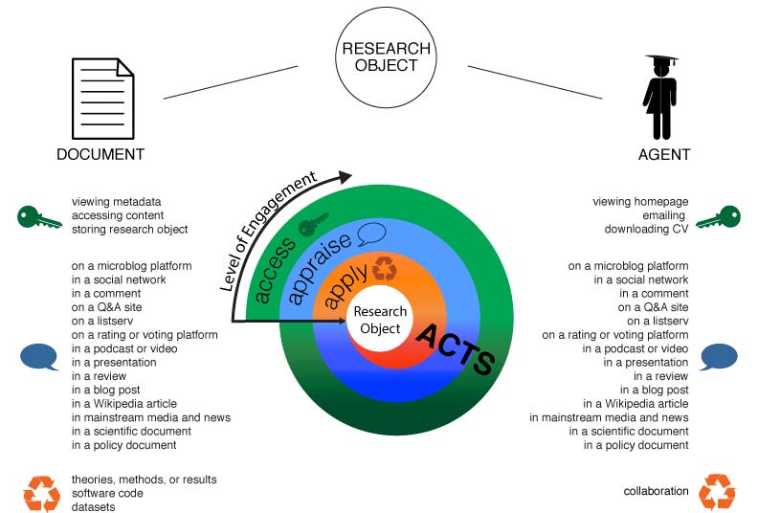
Types of acts referring to research objects (Haustein et al. 2015)
http://arxiv.org/abs/1502.05701

Slide 6
Jeroen Bosman, Bianca Kramer: 101 Innovations Survey (2015-2016) Ca. 26.000 Antworten, darunter 2.600 von Physikern

Slide 7
Outreach / Profiles Physiker vs. Welt (rechts unten)

Slide 8
Publication / Preprints Physiker vs. Welt (rechts unten)

Slide 9
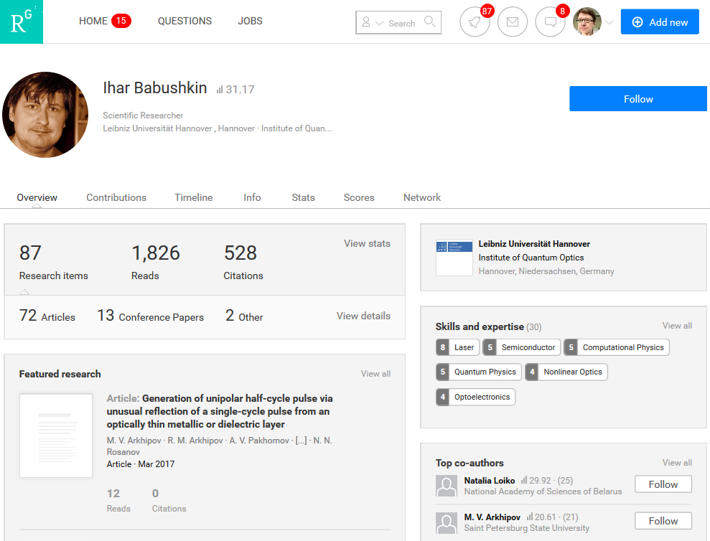
ResearchGate (seit 2011): 10 Mio. Nutzer – VC-finanziert, “free as in free beer”

Slide 10
Mit ResearchGate geht alles?
Versuchen Sie mal…
alle „Ihre“ Daten herunterzuladen
oder zumindest strukturierte Publikationsangaben (z.B. BibTeX)
Einen Link auf eine externe Publikation unterzubringen…
oder eine maschinenlesbare freie Lizenz
oder ein anspielbares Video (direkt oder per YouTube)
oder ein Profil für einE Co-AutorIn ohne institutionelle Zugehörigkeit
….
Was dahinter steckt: Entdeckbarkeit und soziale Netz als Geschäftsmodell.
Cautionary tale: Der Aufkauf von Mendeley, SSRN etc. durch Elsevier

Slide 11
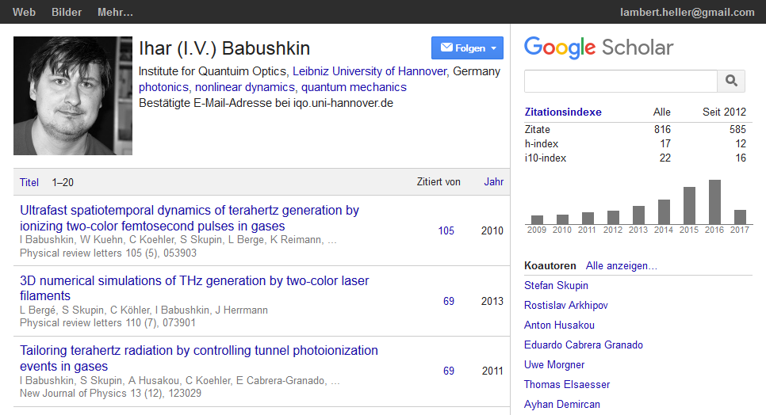
Google Scholar-Profile (seit 2012) – Seitenarm von Google, „free as in free beer“

Slide 12
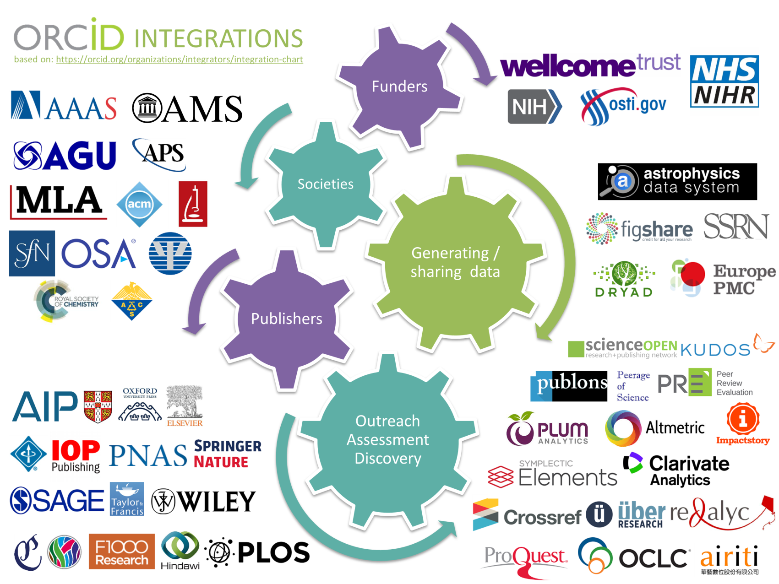
Vermutlich die Zukunft: Autonome und offene Integration von Profilen durch ORCID

Slide 13
Linked Research mit VIVO Ein Beispiel aus der TIB, hier: Profilansicht
Seit der CeBIT 2017 live:
https://vivo.tib.eu/

Slide 14
Linked Research mit VIVO Hier: Interaktive Visualisierung von Koautoren

Slide 15
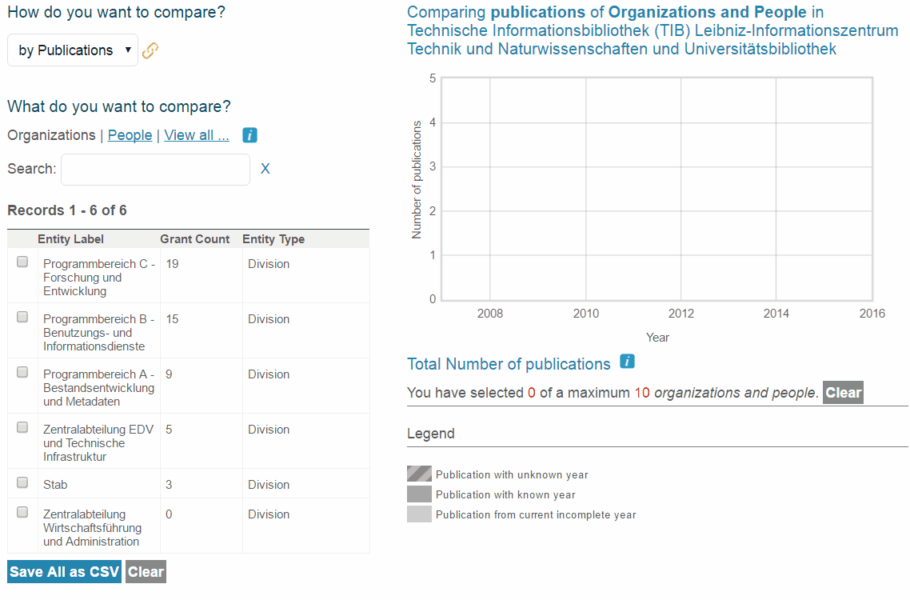
Linked Research mit VIVO Hier: Interaktive Auswertungen

Slide 16
Vielen Dank!
lambert.heller@tib.eu

